Slide 1

ГОСУДАРСТВЕННАЯ ЖИЛИЩНАЯ ИНСПЕКЦИЯ
САНКТ-ПЕТЕРБУРГА
Об организации администрациями районов Санкт-Петербурга регистрации в ГИС ЖКХ физических лиц

Slide 2
Государственная информационная система ЖКХ — это современная и удобная платформа.
Задача — сделать сферу жилищно-коммунального хозяйства для граждан более понятной и прозрачной, обеспечить простой доступ к широкому перечню данных.
ГИС ЖКХ — это единый ресурс, где собираются данные о состоянии ЖКХ со всей страны и всех участников рынка: через ГИС ЖКХ россияне могут взаимодействовать с управляющими и ресурсоснабжающими организациями, ТСЖ, органами власти различных уровней. Система доступна по ссылке: https://dom.gosuslugi.ru/#!/main .
С помощью Системы россияне могут:
посмотреть начисления за текущий и предыдущие периоды, а также внести плату за предоставленные жилищно-коммунальные услуги;
ввести и проверить показания приборов учета;
контролировать работы по дому, проводимые управляющими организациями, а также их стоимость;
проверить наличие лицензии у управляющей организации;
узнать график капитального ремонта дома;
получить информацию о тарифах на ЖКУ;
принимать участие в управлении домом, в совместных электронных голосованиях и обсуждение вопросов и проблем с соседями на форуме.
направить обращения в органы власти;
получить уведомление о плановом отключении коммунальных ресурсов в своем многоквартирном доме и многое другое.

Slide 3
Государственная информационная система ЖКХ — это современная и удобная платформа.
На сегодня ГИС ЖКХ интегрирована с единым порталом государственных и муниципальных услуг (www.gosuslugi.ru), поэтому отдельная регистрация в системе не требуется — зайти можно через подтвержденную учетную запись «Госуслуг». Для удобства пользования системой создано мобильное приложение для платформ iOS и Android.
В рамках работ по развитию ГИС ЖКХ планируется интегрировать ГИС ЖКХ с другими региональными и муниципальными информационными системами, а также расширить взаимодействие с единым порталом госуслуг. Это позволит оптимизировать процесс размещения информации в системе и исключить дублирование данных.

Slide 4
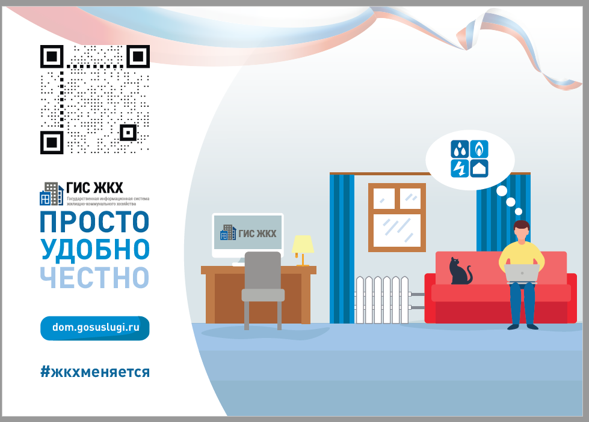

Slide 5
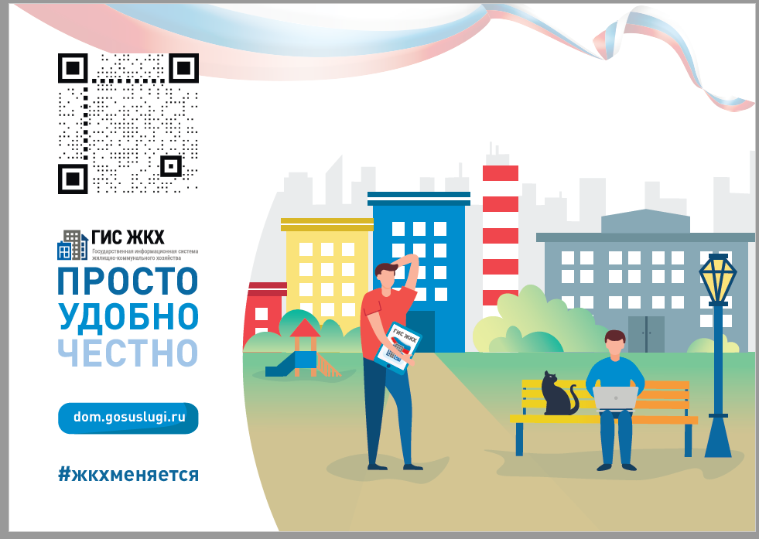

Slide 6
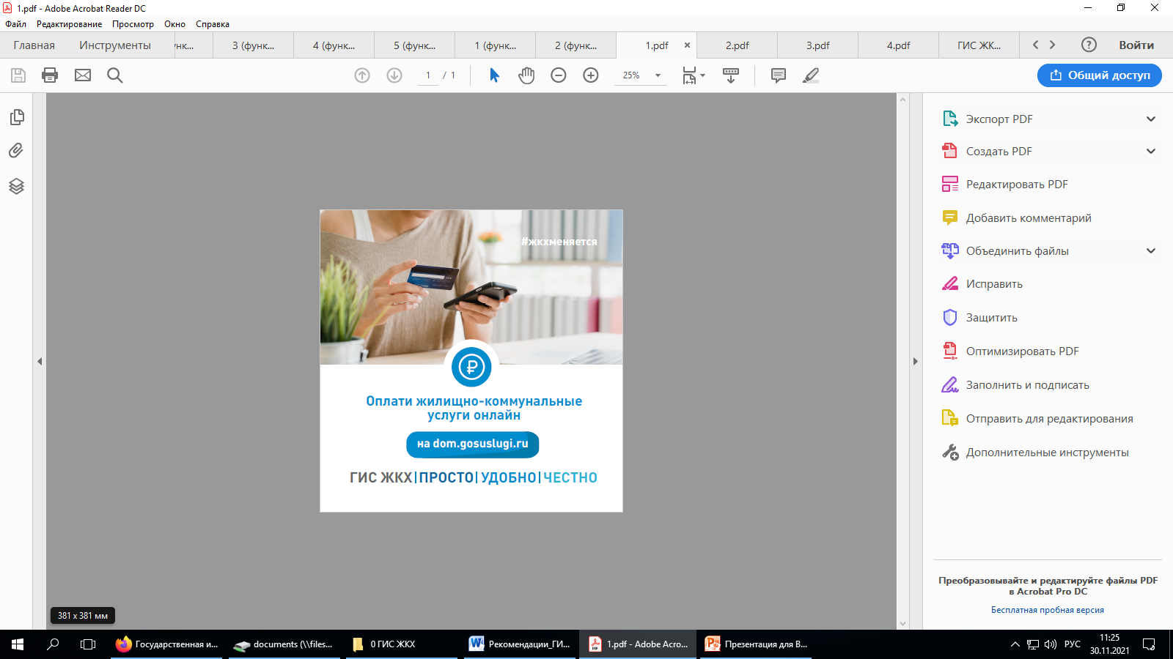
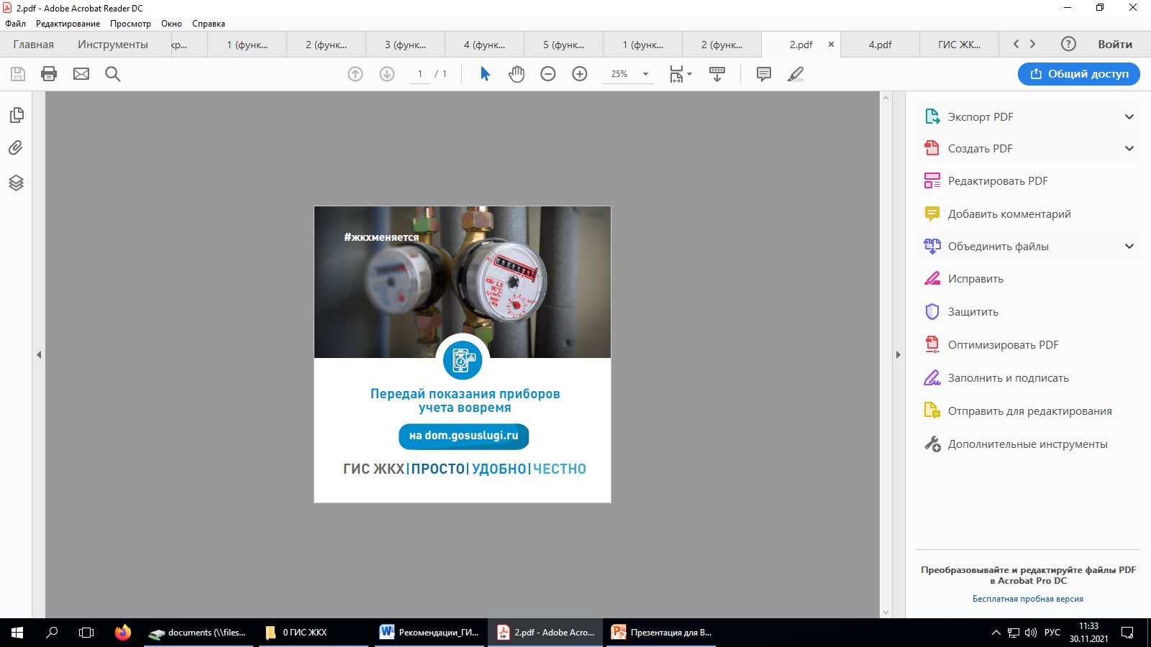
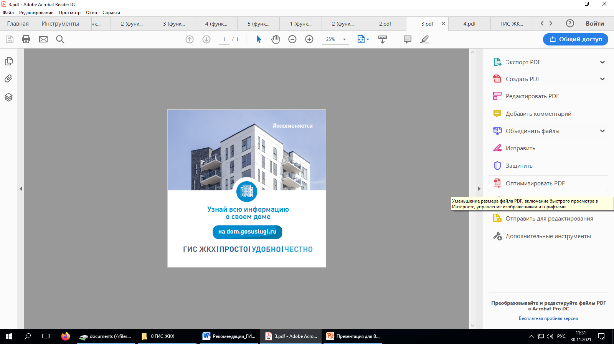
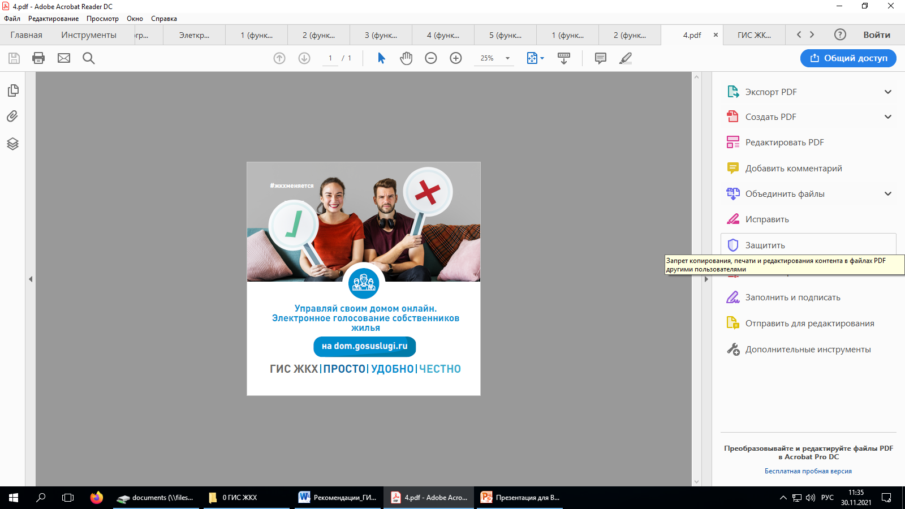

Slide 7
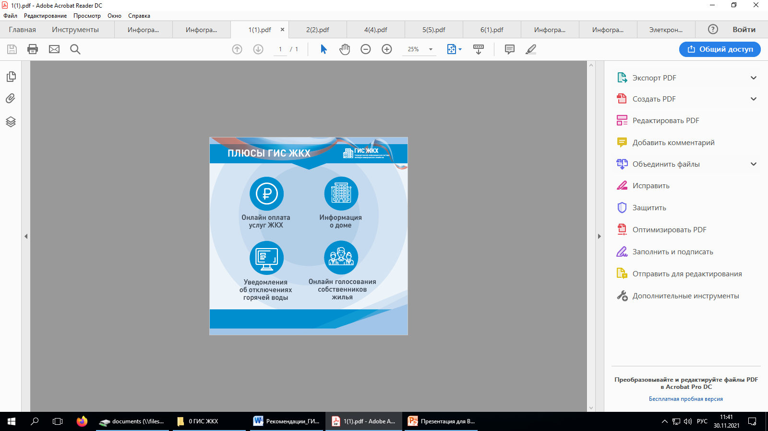

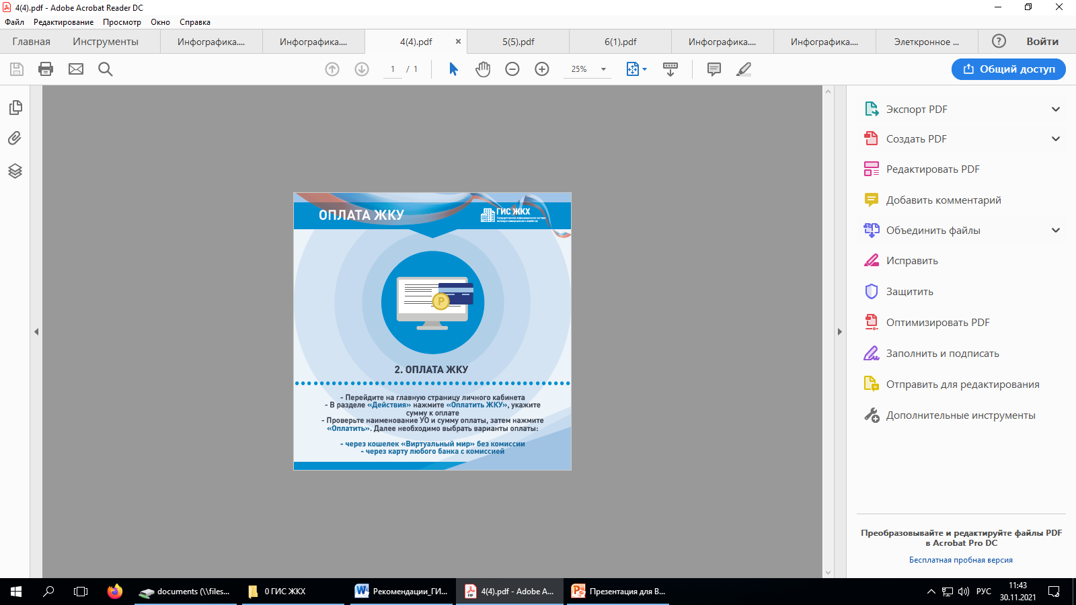
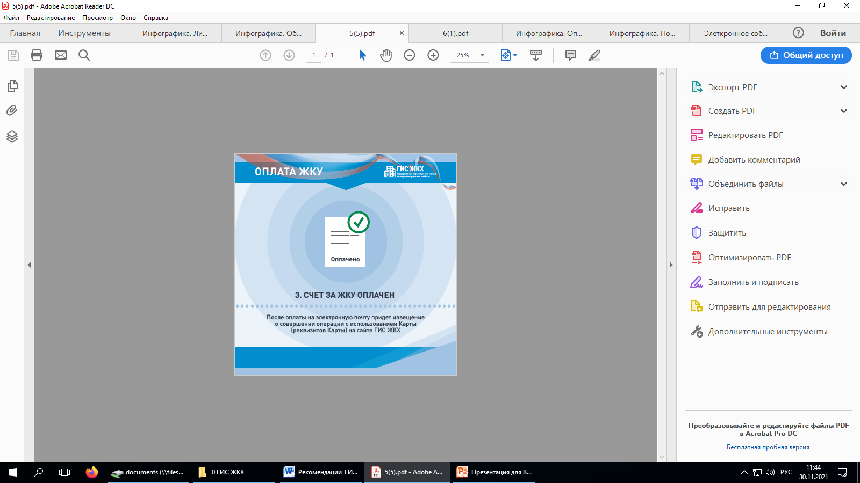

Slide 8
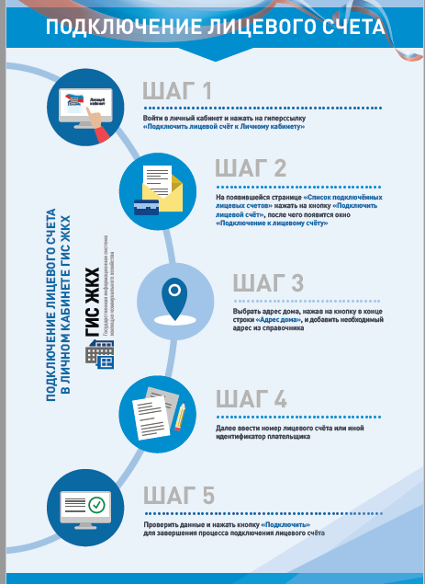

Slide 9
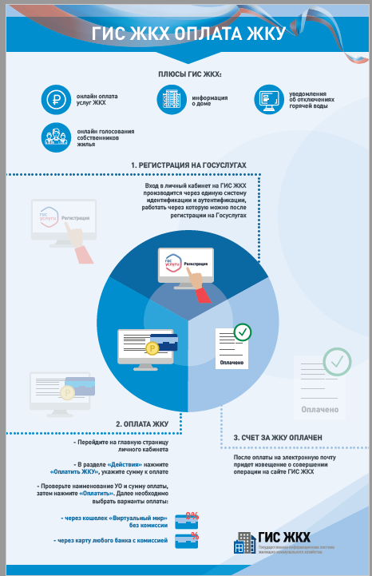

Slide 10
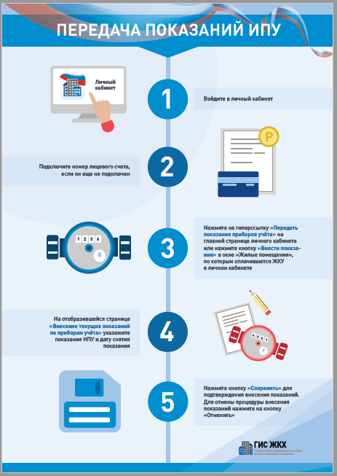

Slide 11
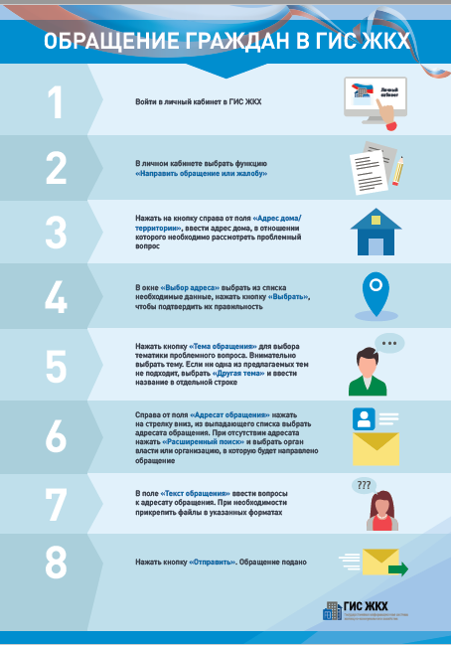

Slide 12
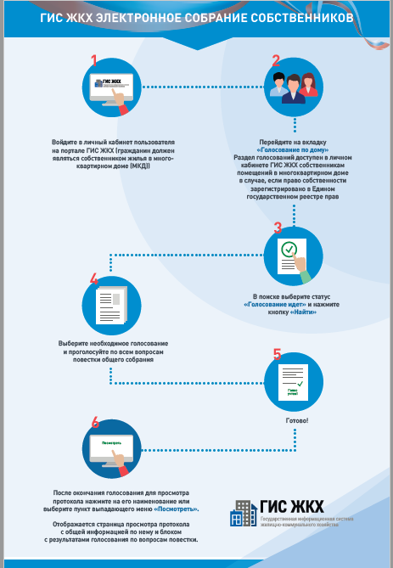

Slide 13
 | Количество пользователей ГИС ЖКХ - физических лиц по состоянию на 10.11.2021
 | Субъект РФ | Число жителей | Число пользователей | %
1 | Московская область | 7 708 000 | 264 617 | 3,4
2 | Город Москва | 12 655 000 | 191 480 | 1,5
3 | Свердловская область | 4 290 000 | 160 658 | 3,7
4 | Челябинская область | 3 443 000 | 147 204 | 4,3
5 | Самарская область | 3 154 000 | 121 040 | 3,8
6 | Краснодарский край | 5 684 000 | 119 936 | 2,1
7 | Севастополь | 510 000 | 117 572 | 23,1
8 | Нижегородская область | 3 177 000 | 114 202 | 3,6
9 | Республика Башкортостан | 4 014 000 | 112 164 | 2,8
10 | Новосибирская область | 2 786 000 | 106 345 | 3,8
11 | Ростовская область | 4 181 000 | 101 323 | 2,4
12 | Город Санкт-Петербург | 5 384 000 | 100 797 | 1,9
13 | Республика Татарстан | 3 894 000 | 89 260 | 2,3
14 | Красноярский край | 2 856 000 | 87 720 | 3,1
 | Всего РФ | 146 171 000 | 4 308 126 | 2,9

Slide 15
Общее количество пользователей – физических лиц, по данным Минстроя России по состоянию на 10.11.2021 г. – 100 797 человек

Slide 18
Информация о принятии мер по устранению нарушений при размещении информации в ГИС ЖКХ
№№ | Район | Многоквартирные дома |  |  |  |  |  |  |  |  | Жилые дома |  | МКД | УО |  |  | РСО |  |  | Всего количество нарушений | % выявленных нарушений к общему количеству МКД и ЖД | Рейтинг района с учетом МКД и ЖД
 |  | Всего МКД | Не размещены договоры управления или уставы ТСЖ/ЖСК |  |  | Нарушения размещения информации |  |  |  | Не размещены договоры РСО |  |  | Не размещена информация о выборе способа формирования фонда КР | Принятые меры: |  |  | Принятые меры:
 |  |  |  |  |  | о технических характеристиках |  | о лицевых счетах |  | МКД | Жилые дома |  |  | Объявлено Предостережений | Оформлено протоколов | Вручено предписаний | Объявлено Предостережений | Оформлено протоколов | Вручено предписаний
 |  | По данным ГИС ЖКХ | Количество МКД | Информация о способе управления не размещена в системе | способ управления не выбран | Количество УО | Количество ТСЖ/ЖСК | Количество УО | Количество ТСЖ/ЖСК | Ни одного договора | Всего | Ни одного договора
1 | Адмиралтейский | 1 731 |  |  |  | 9 | 43 | 6 | 16 |  |  |  | 3 | 1 | 10 | 5 |  |  |  | 77 | 4% | 9
2 | Василеостровский | 1 221 |  |  |  | 7 | 41 | 7 | 34 |  |  |  | 1 |  | 4 | 8 |  |  |  | 90 | 7% | 11
3 | Выборгский | 1 525 | 25 | 25 |  | 20 | 76 | 10 | 56 | 9 | 3 711 | 1 | 7 | 5 | 5 | 18 |  |  |  | 204 | 4% | 7
4 | Калининский | 1 503 | 1 | 1 |  | 14 | 60 | 11 | 42 |  | 1 |  |  | 1 | 3 | 16 |  |  |  | 128 | 9% | 14
5 | Кировский | 1 596 | 3 | 3 |  | 4 | 29 | 1 | 27 |  | 6 |  | 3 |  | 4 | 1 |  |  |  | 67 | 4% | 8
6 | Колпинский | 773 | 1 | 1 |  | 9 | 22 | 5 | 15 |  | 2 024 |  | 2 |  | 4 | 2 |  | 1 |  | 54 | 2% | 5
7 | Красногвардейский | 1 259 | 6 | 6 |  | 12 | 52 | 9 | 29 |  | 69 |  | 3 | 1 | 4 | 10 |  | 2 |  | 111 | 8% | 12
8 | Красносельский | 1 106 | 19 | 19 |  | 16 | 26 | 9 | 23 |  | 4 713 | 4 | 2 |  | 12 | 13 |  |  |  | 99 | 2% | 4
9 | Кронштадтский | 340 | 2 | 2 |  | 1 |  |  |  |  | 1 |  |  |  | 1 |  |  |  |  | 3 | 1% | 3
10 | Курортный | 804 |  |  |  | 9 | 15 | 4 | 8 | 7 | 5 896 | 3 |  |  | 1 |  |  |  |  | 46 | 1% | 1
11 | Московский | 1 267 | 2 | 1 | 1 | 14 | 42 | 11 | 33 | 8 |  |  | 3 | 5 | 23 | 23 |  |  |  | 113 | 9% | 15
12 | Невский | 1 715 | 21 | 21 |  | 14 | 78 | 13 | 63 | 2 | 12 |  | 2 | 3 | 15 | 22 |  | 1 |  | 193 | 11% | 17
13 | Петроградский | 1 230 | 3 | 3 |  | 9 | 51 | 6 | 43 |  | 7 |  | 1 | 1 | 9 | 19 |  |  | 1 | 113 | 9% | 16
14 | Петродворцовый | 743 | 3 | 3 |  | 5 | 12 | 2 | 7 |  | 3 377 |  | 1 |  | 2 | 2 |  |  |  | 30 | 1% | 2
15 | Приморский | 1 623 | 1 | 1 |  | 24 | 110 | 17 | 79 | 6 | 3 244 | 2 | 2 |  | 20 | 12 |  | 2 |  | 241 | 5% | 10
16 | Пушкинский | 1 404 | 1 | 1 |  | 16 | 59 | 8 | 47 | 1 | 4 240 |  | 5 |  |  | 2 |  | 1 |  | 137 | 2% | 6
17 | Фрунзенский | 1 092 | 5 | 5 |  | 7 | 70 | 2 | 37 |  | 1 |  | 4 |  | 4 | 2 |  |  |  | 125 | 11% | 18
18 | Центральный | 2 422 | 37 | 37 |  | 12 | 90 | 3 | 48 | 2 | 8 | 2 | 11 |  | 5 | 25 |  |  |  | 205 | 8% | 13
 | Итого | 23 354 | 130 | 129 | 1 | 202 | 876 | 124 | 607 | 35 | 27 310 | 12 | 50 | 17 | 126 | 180 |  | 7 | 1 | 2036 | 4%

Slide 19
Приказ Минстроя России и Минцифры России от 29.02.2016 №74/114/пр
Раздел 8. Информация, подлежащая размещению в системе лицами, осуществляющими поставки ресурсов, необходимых для предоставления коммунальных услуг в многоквартирные дома, жилые дома
4. | Информация о предоставлении коммунальных услуг ненадлежащего качества, перерывах в предоставлении коммунальных услуг, приостановлении или ограничении предоставления коммунальных услуг:*
4.1. | Информационное сообщение собственникам и пользователям помещений в МКД и жилых домов о плановом (планируемом) перерыве в предоставлении коммунальных услуг | Не позднее сроков информирования собственников и пользователей помещений в МКД и жилых домов о перерыве в предоставлении коммунальных услуг, предусмотренных законодательством Российской Федерации

Slide 20
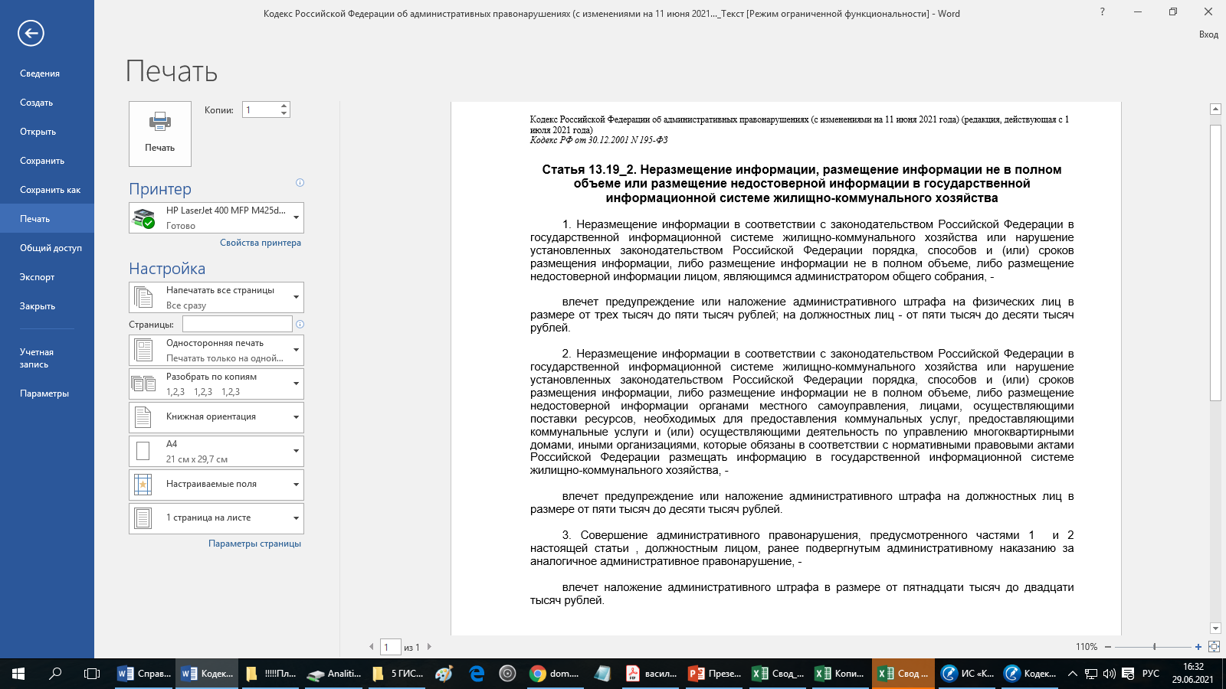

Slide 21
Спасибо за внимание!

